Slide 1


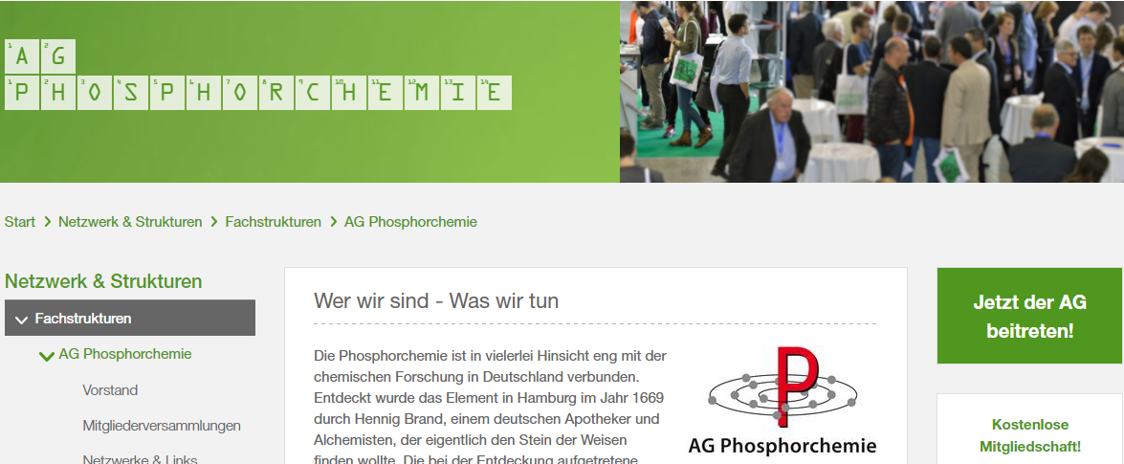
Arbeitsgemeinschaft Phosphorchemie www.gdch.de/phosphorchemie

